Slide 1
自動手寫機!
Team 30
109033135 劉奇泓
109062315 洪聖祥

Slide 2
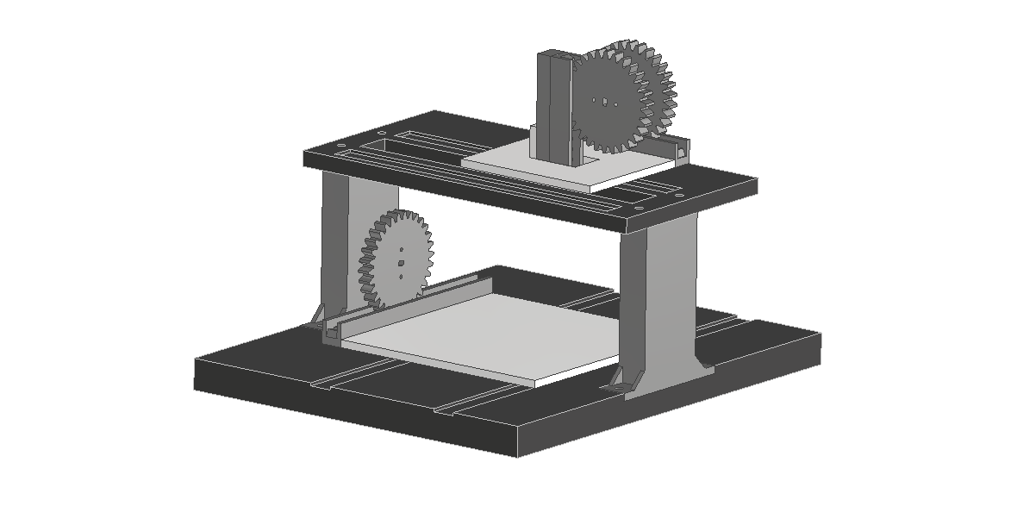
機構簡介

Slide 3
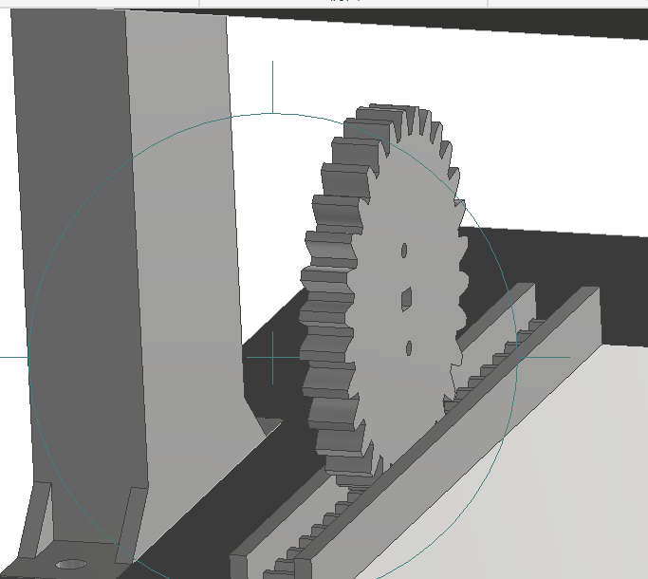
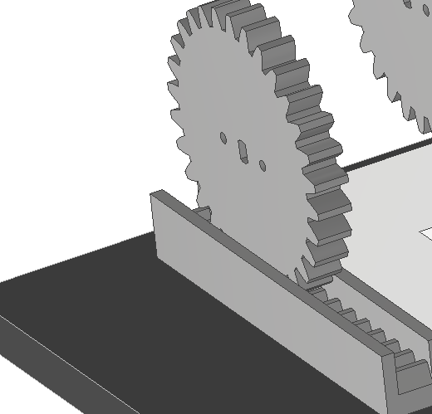
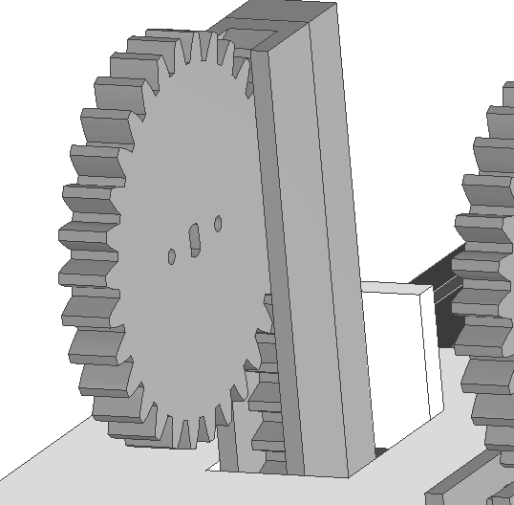
機構簡介
步進馬達(step motor)*2
伺服馬達(servo motor)*1

Slide 4
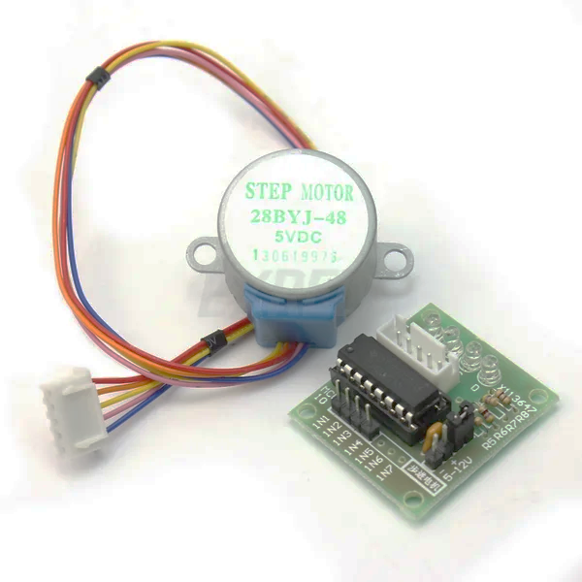
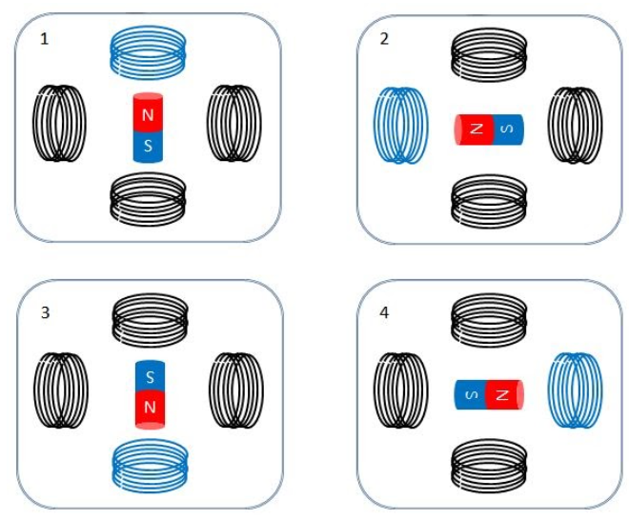
步進馬達(step motor)
28BYJ-48

Slide 5
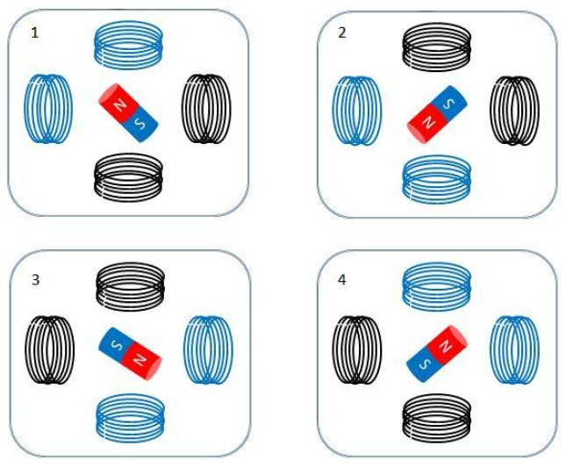
步進馬達(step motor)
28BYJ-48

Slide 6
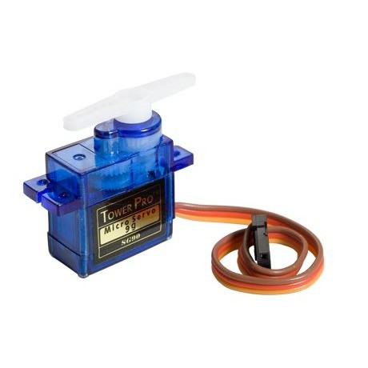
伺服馬達(servo motor)
SG-90 接腳：
棕色 -> 接地GND
紅色 -> 正電+5V
橙色 -> PWM 輸入
SG90
可控角度在0° ~ 180°之間，控制方式就是輸入50Hz(20ms)脈衝訊號，同時脈衝的寬度(也就是高電位的持續時間)必須在 1ms ~ 2ms之間：
1.0ms的脈衝寬度 -> -90°
1.5ms的脈衝寬度 -> 0°
2.0ms的脈衝寬度 -> 90°

Slide 7
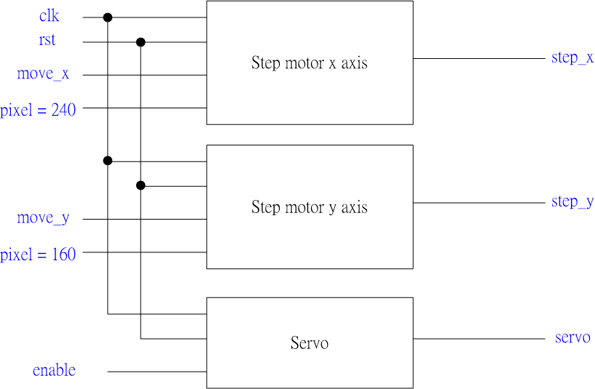
Block diagram
move_x/move_y
00 | 不動
01 | 向前/向右
10 | 向後/向左
11 | 回到原點
enable
0 | 筆放下
1 | 筆抬起

Slide 8
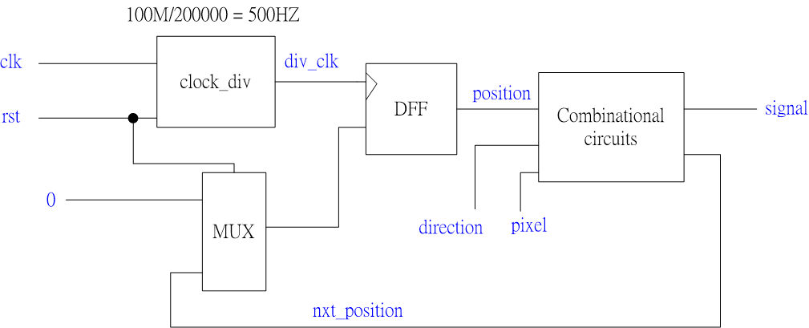
Step_motor

Slide 9
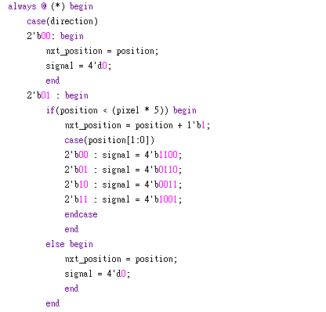
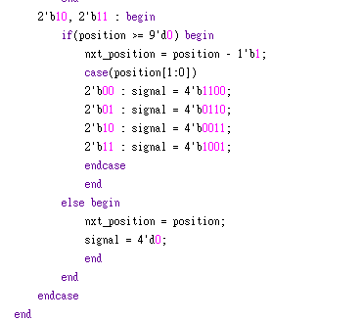
Step_motor

Slide 10
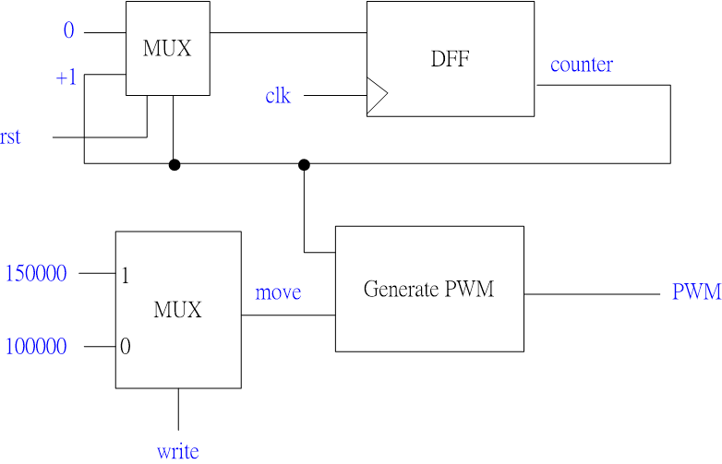
Servo_motor

Slide 11
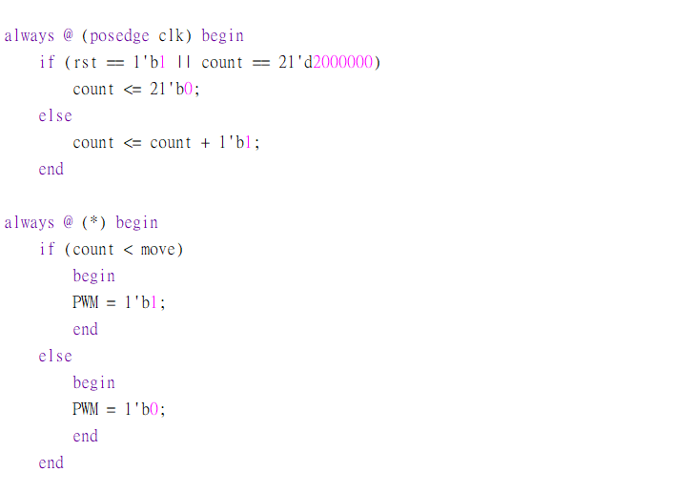
Servo_motor

Slide 12
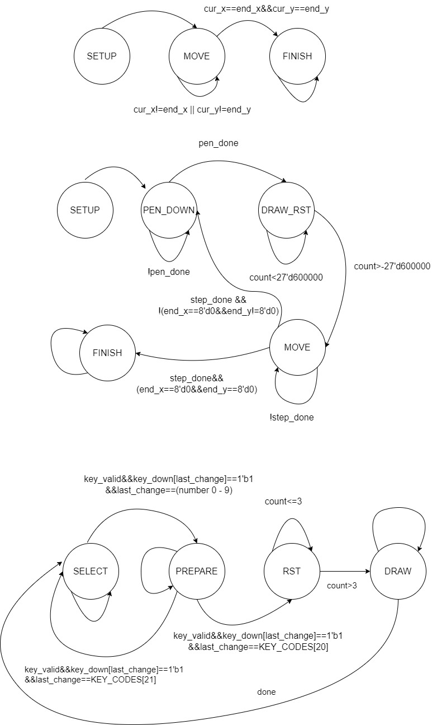
Move Control

Slide 13
SETUP:讀取input 訊號
MOVE:根據目前位置與終點位置的相對位置決定前後左右移動
FINISH:輸出訊號done

Slide 14
Draw Control

Slide 15
SETUP:初始化各個變數
PEN_DOWN:決定是否筆放下(z軸移動)
DRAW_RST: reset move control
MOVE:機器 x y 軸移動
FINISH:結束

Slide 16
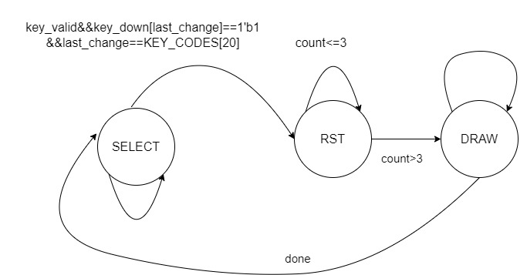
User interface

Slide 17
SELECT:使用者輸入0-9
PREPARE:使用者輸入Enter準備開始寫字
RST: reset draw control
DRAW: 開始寫字

